Slide 1
第4章 MyBatis的关联映射和缓存机制
《Java EE企业级应用开发教程（Spring+Spring MVC+MyBatis）（第2版）》

Slide 2
学习目标/Target
了解数据表之间的三种关联关系
了解对象之间的三种关系
熟悉关联关系中的嵌套查询和嵌套结果
掌握一对一关联映射

Slide 3
学习目标/Target
掌握一对多关联映射
掌握多对多关联映射
熟悉Mybatis的缓存机制

Slide 4
章节概述/ Summary
前面几章介绍了MyBatis的基本用法、关联映射和动态SQL等重要知识，但这些知识只是针对单表实现进行操作的，在实际开发中，对数据库的操作常常会涉及到多张表，针对多表之间的操作，MyBatis提供了关联映射，通过关联映射可以很好地处理表与表、对象与对象之间的关联关系。此外，在实际开发中经常需要合理地利用MyBatis缓存来加快数据库查询，进而有效地提升数据库性能。本章将对MyBatis的关联映射以及MyBatis缓存机制进行详细讲解。

Slide 5
目录/Contents
01
关联映射概述
02
一对一查询
03
一对多查询

Slide 6
目录/Contents
04
多对多查询
05
MyBatis缓存机制
06
案例：商品的类别

Slide 7
4.1
关联映射概述

Slide 8
4.1 关联映射概述
关联映射关系
STEP 01
STEP 03
在关系型数据库中，表与表之间存在着三种关联映射关系，分别为一对一关系、一对多关系和多对多关系。
一对一关联关系：一个数据表中的一条记录最多可以和另一个数据表中的一条记录相关。
例如，现实生活中学生与校园卡就属于一对一的关系。
一对多关联关系：主键数据表中的一条记录可以和另外一个数据表的多条记录相关。但另外一个数据表中的记录只能与主键数据表中的某一条记录相关。
例如，现实中班级与学生的关系就属于一对多的关系
多对多关联关系： 一个数据表中的一条记录可以与另外一个数据表任意数量的记录相关，另外一个数据表中的一条记录也可以与本数据表中任意数量的记录相关。
例如，现实中学生与教师属于多对多的关系。

Slide 9
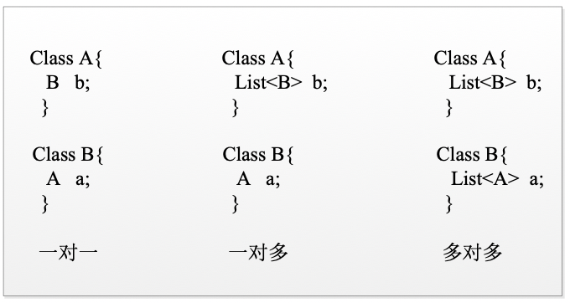
4.1 关联映射概述
STEP 01
STEP 03
Java对象如何描述事物之间的关系
数据表之间的关系实质上描述的是数据之间的关系，除了数据表，在Java中，还可以通过对象来描述数据之间的关系。通过Java对象描述数据之间的关系，其实就是使对象的属性与另一个对象的属性相互关联。

Slide 10
4.1 关联映射概述
Java对象关联映射关系
STEP 01
STEP 03
Java对象描述数据之间的关联映射关系有三种，分别是一对一、一对多和多对多。
一对一关联映射：就是在本类中定义与之关联的类的对象作为属性，例如，A类中定义B类对象b作为属性，在B类中定义A类对象a作为属性。
一对多关联映射：就是一个A类对象对应多个B类对象的情况，例如，定义在A类中，定义一个B类对象的集合作为A类的属性；在B类中，定义A类对象a作为B类的属性。
多对多关联映射： 在两个相互关联的类中，都可以定义多个与之关联的类的对象。例如，在A类中定义B类类型的集合作为属性，在B类中定义A类类型的集合作为属性。

Slide 11
4.2
一对一查询

Slide 12
4.2 一对一查询
在MyBatis中，通过<association>元素来处理一对一关联关系。<association>元素提供了一系列属性用于维护数据表之间的关系。
STEP 01
STEP 03
<association>元素
属性 | 说明
property | 用于指定映射到的实体类对象的属性，与表字段一一对应
column | 用于指定表中对应的字段
javaType | 用于指定映射到实体对象的属性的类型
jdbcType | 用于指定数据表中对应字段的类型
fetchType | 用于指定在关联查询时是否启用延迟加载。fetchType属性有lazy和eager两个属性值，默认值为lazy
select | 用于指定引入嵌套查询的子SQL语句
autoMapping | 用于指定是否自动映射
typeHandler | 用于指定一个类型处理器

Slide 13
4.2 一对一查询
STEP 01
STEP 03
<association>元素的配置方式
MyBatis加载关联关系对象主要通过两种方式:嵌套查询和嵌套结果。
嵌套查询是通过执行另外一条SQL映射语句来返回预期的复杂类型。
就是在查询SQL中嵌入一个子查询SQL，嵌套查询SQL语句编写较为简单，查询会执行多条
SQL语句；
嵌套结果是使用嵌套结果映射来处理重复的联合结果的子集。
嵌套结果是一个嵌套的多表查询SQL，SQL语句编写比较复杂，只会执行一条复杂的SQL语
句；

Slide 14
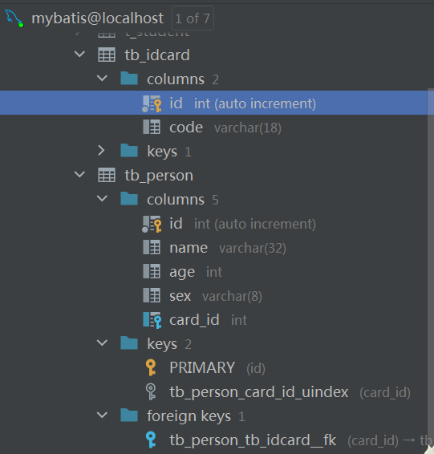
4.2.1 嵌套查询
模块mybatis_0401
接下来就以个人和身份证之间的一对一关联关系为例，对MyBatis中一对一关联关系的处理进行
详细讲解。案例具体实现步骤如下。
STEP 01
创建数据表：在mybatis数据库中分别创建名为tb_idcard的身份证数据表和
名称为tb_person的个人数据表，
同时预先插入几条数据。

Slide 15
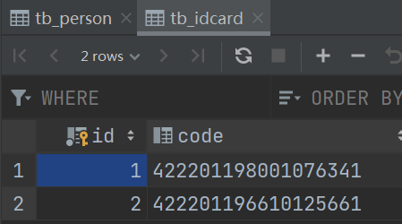
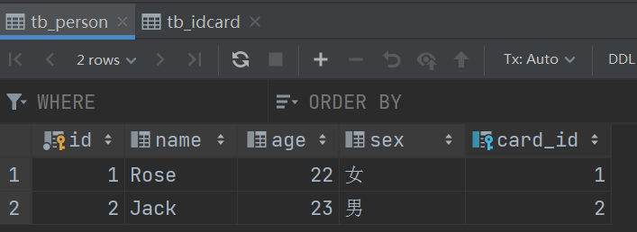
4.2.1 嵌套查询
接下来就以个人和身份证之间的一对一关联关系为例，对MyBatis中一对一关联关系的处理进行
详细讲解。案例具体实现步骤如下。
STEP 01
创建数据表：在mybatis数据库中分别创建名为tb_idcard的身份证数据表和
名称为tb_person的个人数据表，
同时预先插入几条数据。

Slide 16

4.2.1 嵌套查询
STEP 02
持久化类IDCard类：创建持久化类IdCard，用于封装身份证属性。
package com.pojo;
public class IdCard {
private Integer id; // 主键id
private String code; // 身份证号码
// 省略getter/setter方法
@Override
public String toString() {
return "IdCard [id=" + id + ", code=" + code + "]";
}
}

Slide 17
4.2.1 嵌套查询
STEP 03
持久化类Person类：创建持久化类Person，用于封装个人属性。
package com.pojo;
public class Person {
private Integer id; // 主键id
private String name; // 姓名
private Integer age; // 年龄
private String sex; // 性别
private IdCard card; // 人员关联的证件
// 省略getter/setter方法，重写的toString()方法
}

Slide 18
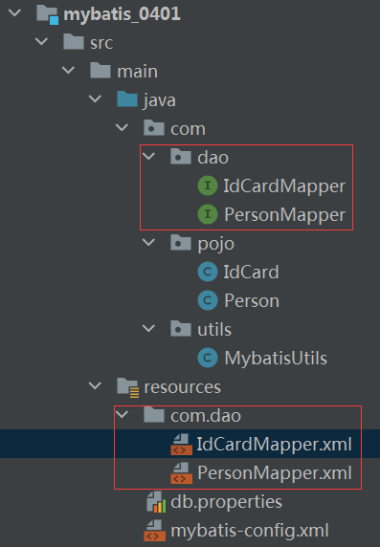
4.2.1 嵌套查询
编写接口IdCardMapper.java和映射文件IdCardMapper.xml
STEP 04
package com.dao; import com.pojo.IdCard; import java.util.List; public interface IdCardMapper { IdCard findCodeById(int id); }
<?xml version="1.0" encoding="UTF-8"?> <!DOCTYPE mapper PUBLIC "-//mybatis.org//DTD mapper 3.0//EN" "http://mybatis.org/dtd/mybatis-3-mapper.dtd"> <mapper namespace="com.dao.IdCardMapper"> <!--根据id查询证件信息--> <select id="findCodeById" parameterType="Integer" resultType="IdCard"> select * from tb_idcard where id=#{id} </select> </mapper>

Slide 19
4.2.1 嵌套查询
编写接口PersonMapper.java和映射文件PersonMapper.xml
STEP 05
<?xml version="1.0" encoding="UTF-8"?> <!DOCTYPE mapper PUBLIC "-//mybatis.org//DTD mapper 3.0//EN" "http://mybatis.org/dtd/mybatis-3-mapper.dtd"> <mapper namespace="com.dao.PersonMapper"> <!--嵌套查询：通过执行另外一条SQL映射语句来返回逾期的特殊类型--> <select id="findPersonById" parameterType="Integer" resultMap="IdCardWithPersonResult"> select * from tb_person where id = #{id} </select> <resultMap id="IdCardWithPersonResult" type="Person"> <id property="id" column="id"/> <result property="name" column="name"/> <result property="age" column="age"/> <result property="sex" column="sex"/> <!-- 一对一：association实验select属性引入另外一条SQL语句--> <association property="card" column="card_id" javaType="IdCard" select="com.dao.IdCardMapper.findCodeById"/> </resultMap> </mapper>
能不能用resultType？
package com.dao; import com.pojo.Person; import java.util.List; public interface PersonMapper { Person findPersonById(int id); }
Select：用于加载复杂类型属性的映射语句的 ID，它会从 column 属性指定的列中检索数据，作为参数传递给目标 select 语句

Slide 20
4.2.1 嵌套查询
STEP 05
引入映射文件：在核心配置文件mybatis-config.xml中，引入IdCardMapper.xml和PersonMapper.xml映射文件，并为com.itheima.pojo包下的所有实体类定义别名。
<!-- 只展示了定义别名和mapping文件中配置新添加的部分-- >
<!--使用扫描包的形式定义别名 -->
<properties resource="db.properties"/> <typeAliases> <package name="com.pojo"/> </typeAliases>
……
<mappers> <mapper resource="com/dao/IdCardMapper.xml"/> <mapper resource="com/dao/PersonMapper.xml"/> </mappers>

Slide 21
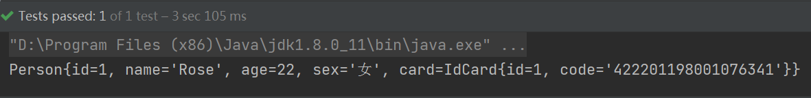
4.2.1 嵌套查询
STEP 06
编写测试类：在测试类MyBatisTest中，编写测试方法findPersonByIdTest()。
@Test public void findPersonByIdTest() { SqlSession session = MybatisUtils.getSqlsession(); PersonMapper mapper = session.getMapper(PersonMapper.class); Person person=mapper.findPersonById(1); System.out.println(person); session.close(); }

Slide 22
4.2.2：嵌套结果
编辑接口PersonMapper.java和映射文件PersonMapper.xml
复杂的、多表关联的SQL语句
STEP 05
package com.dao; import com.pojo.Person; import java.util.List; public interface PersonMapper { Person findPersonById(int id); Person findPersonById2(int id); }
<!-- 嵌套结果 --> <select id="findPersonById2" parameterType="Integer" resultMap="IdCardWithPersonResult2"> select p.*, idcard.code from tb_person p, tb_idcard idcard where p.card_id = idcard.id and p.id = #{id} </select> <resultMap id="IdCardWithPersonResult2" type="Person"> <id property="id" column="id"/> <result property="name" column="name"/> <result property="age" column="age"/> <result property="sex" column="sex"/> <association property="card" javaType="IdCard"> <id property="id" column="card_id"/> <result property="code" column="code"/> </association> </resultMap>
在association元素中继续使用
相关子元素进行数据库表字段
和实体类属性的一一映射，
这样就无需在IdCardMapper.xml
文件中编写与PersonMapper.xml
文件相关联的SQL语句。

Slide 23
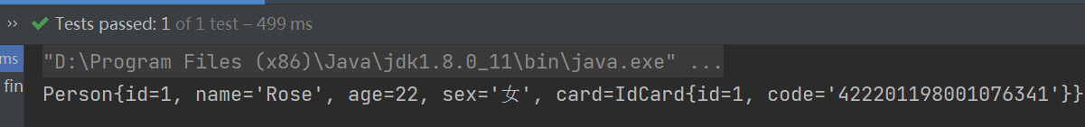
4.2.2：嵌套结果
STEP 06
编写测试类：在测试类MyBatisTest中，编写测试方法findPersonByIdTest2()。
@Test public void findPersonByIdTest2() { SqlSession session = MybatisUtils.getSqlsession(); PersonMapper mapper = session.getMapper(PersonMapper.class); Person person=mapper.findPersonById2(1); System.out.println(person); session.close(); }

Slide 24
4.2 一对一查询
STEP 01
STEP 03
多学一招：MyBatis延迟加载的配置
在使用MyBatis嵌套查询方式进行MyBatis关联映射查询时，使用MyBatis的延迟加载在一定程度上可以降低运行消耗并提高查询效率。MyBatis默认没有开启延迟加载，需要在mybatis-config.xml中的<settings>元素内进行配置。
<settings>
<!-- 打开延迟加载的开关 -->
<setting name="lazyLoadingEnabled" value="true" />
<!-- 将积极加载改为消息加载，即按需加载 -->
<setting name="aggressiveLazyLoading" value="false"/>
</settings>

Slide 25
4.3
一对多查询

Slide 26
4.3 一对多查询
STEP 01
STEP 03
与一对一的关联关系相比，生活中更多的关联关系是一对多（或多对一）。例如一个用户可以有多个订单，多个订单也可以归一个用户所有。用户和订单的关联关系如图。

Slide 27
4.3 一对多查询
STEP 01
STEP 03
<collection>元素
在MyBatis中，通过<collection>元素来处理一对多关联关系。
<collection>元素是<resultMap>元素的子元素，元素的属性大部分与<association>元素相同， <association>元素关联单个对象， <collection>元素关联集合，即多个对象。
<collection>元素包含一个特殊属性一ofType。ofType属性与javaType属性对应，它用于指定实体类对象中集合类属性所包含的元素的类型。

Slide 28
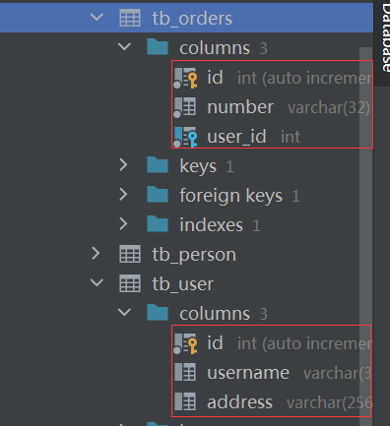
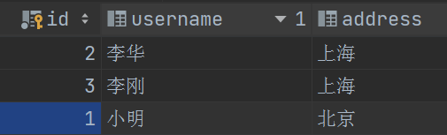
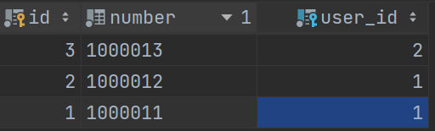
4.3 一对多查询
接下来以用户和订单之间的一对多关联关系为例，详细讲解如何在MyBatis中处理一对多关联
关系，具体步骤如下。
STEP 01
在名为mybatis的数据库中，创建两个数据表，分别为tb_user（用户数据表）和tb_orders（订单表），
同时在表中预先插入几条测试数据。

Slide 29
4.3 一对多查询
STEP 02
创建持久化类Orders，并在类中定义订单id和订单编号等属性。
不需要user_id属性
public class Orders {
private Integer id; //订单id
private String number; //订单编号
// 省略getter/setter方法
@Override
public String toString() {
return "Orders [id=" + id + ", number=" + number + "]";
}
}

Slide 30
4.3 一对多查询
STEP 03
创建持久化类Users，并在类中定义用户编号、用户姓名、 用户地址以及用户关联的订单等属性。
public class Users {
private Integer id; // 用户编号
private String username; // 用户姓名
private String address; // 用户地址
private List<Orders> ordersList; // 用户关联的订单
// 省略getter/setter方法
@Override
public String toString() {
return "User [id=" + id + ", username=" + username
+ ", address="+ address + ", ordersList=" + ordersList + "]"; }
}
增加集合属性ordersList

Slide 31
4.3 一对多查询
创建接口和用户实体映射文件UsersMapper.xml，并在文件中编写一对多关联映射查询的配置。
STEP 04
<mapper namespace="com.dao.UsersMapper"> <!-- 一对多：查看某一用户极其关联的订单信息 注意：当关联查询出的列名相同时，需要使用别名区分--> <select id="findUserWithOrders" parameterType="Integer" resultMap="UserWithOrdersResult"> select u.*, o.id as orders_id, o.number from tb_user u, tb_orders o where u.id = o.user_id and u.id = #{id} </select> <resultMap id="UserWithOrdersResult" type="Users"> <id property="id" column="id"/> <result property="username" column="username"/> <result property="address" column="address"/> <!-- 一对多关联映射：collection ofType表示属性集合中元素的类型--> <collection property="ordersList" ofType="Orders"> <id property="id" column="orders_id"/> <result property="number" column="number"/> </collection> </resultMap> </mapper>
package com.dao; import com.pojo.Users; public interface UsersMapper { Users findUserWithOrders(int id); }

Slide 32
4.3 一对多查询
STEP 05
在核心配置文件mybatis-config.xml中，引入UsersMapper.xml，将UsersMapper.xml映射文件加载到程序中。
<mapper resource="com/dao/UsersMapper.xml"/>

Slide 33
4.3 一对多查询
STEP 06
在测试类MyBatisTest中，编写测试方法findUserTest()。
@Test public void findUserTest() { SqlSession session = MybatisUtils.getSqlsession(); UsersMapper mapper = session.getMapper(UsersMapper.class); Users user =mapper.findUserWithOrders(1); System.out.println(user); session.close(); }
这个案例是从用户的角度出发，用户与订单之间是一对多的关联关系。
如果从单个订单的角度出发，一个订单只能属于一个用户，即一对一的关联关系。
通过订单查询所属用户，同学们可以自己配置测试。

Slide 34
4.4
多对多查询

Slide 35
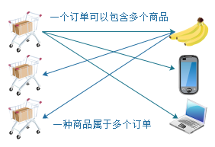
4.4 多对多查询
STEP 01
STEP 03
在实际项目开发中，多对多的关联关系非常常见。
以订单和商品为例，一个订单可以包含多种商品，而一种商品又可以属于多个订单，订单和商品属于多对多关联关系。
订单和商品之间的关联关系如图。

Slide 36
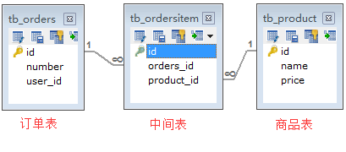
4.4 多对多查询
STEP 01
在数据库中，多对多的关联关系通常使用一个中间表来维护，中间表中的订单id作为外键关联订单表的id，中间表中的商品id作为外键关联商品表的id。这三个表之间的关系如图。

Slide 37
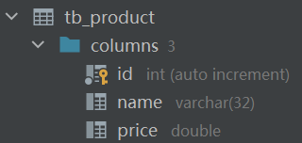
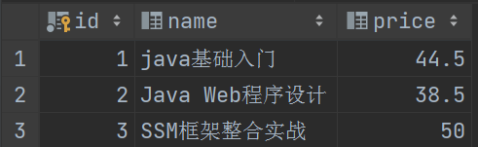
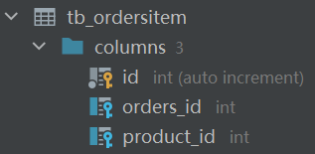
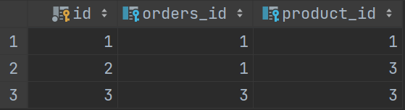
4.4 多对多查询
下面以订单表与商品表之间的多对多关系为例，讲解如何使用MyBatis处理多对多的关系（嵌套结果方式）
在名为mybatis的数据库中创建名称为tb_product的商品表和名称为tb_ordersitem 的中间表，同时在表中预先插入几条数据。
STEP 01

Slide 38
4.4 多对多查询
STEP 02
创建持久化类Product，并在类中定义商品id、商品名称、商品单价等属性，以及与订单关联的属性。
public class Product {
private Integer id; private String name;
private Double price;
private List<Orders> orders; //关联订单属性
// 省略getter/setter方法
@Override
public String toString() {
return "Product [id=" + id + ", name=" + name
+ ", price=" + price + "]";}
}

Slide 39
4.4 多对多查询
STEP 03
在商品持久化类中，除了需要添加订单的集合属性外，还需要在订单持久化类（Orders.java）中增加商品集合的属性及其对应的getter/setter方法，Orders类中添加的代码如下。
// 关联商品集合属性
private List<Product> productList;
// 省略getter/setter方法，以及重写的toString()方法

Slide 40
4.4 多对多查询
创建接口及订单实体映射文件OrdersMapper.xml，用于编写订单信息的查询SQL语句，并在映射文件中编写多对多关联映射查询的配置信息。
STEP 04
<mapper namespace="com.dao.OrdersMapper"> <select id="findOrdersWithProduct" parameterType="Integer" resultMap="ordersWithProductResult"> select o.*, p.id as pid, p.name, p.price from tb_orders o, tb_product p, tb_ordersitem oi where oi.orders_id = o.id and oi.product_id = p.id and o.id = #{id} </select> <resultMap id="ordersWithProductResult" type="Orders"> <id property="id" column="id"/> <result property="number" column="number"/> <!-- 多对多关联映射 collection --> <collection property="productList" ofType="Product"> <id property="id" column="pid"/> <result property="name" column="name"/> <result property="price" column="price"/> </collection> </resultMap> </mapper>
package com.dao; import com.pojo.Orders; public interface OrdersMapper { Orders findOrdersWithProduct(int id); }

Slide 41
4.4 多对多查询
STEP 05
将新创建的映射文件OrdersMapper.xml和ProductMapper.xml的文件路径配置到核心配置文件mybatis-config.xml中。
<mapper resource="com/itheima/mapper/OrdersMapper.xml" />

Slide 42
4.4 多对多查询
STEP 06
在测试类MyBatisTest中，编写多对多关联查询的测试方法findOrdersTest()。
@Test public void findOrdersTest() { SqlSession session = MybatisUtils.getSqlsession(); OrdersMapper mapper = session.getMapper(OrdersMapper.class); Orders orders =mapper.findOrdersWithProduct(1); System.out.println(orders); session.close(); }

Slide 43
4.5
MyBatis缓存机制

Slide 44
4.5 MyBatis缓存机制
STEP 01
缓存就是存在内存中的临时数据。我们可以将从数据库查询到的结果存储在缓存中，后面如果有同样的查询，就不需要访问数据库，直接从缓存中读取数据。
使用缓存， 我们可以避免频繁的与数据库进行交互， 尤其是在查询越多、缓存命中率越高的情况下， 使用缓存对性能的提高更明显。
当程序对数据库执行了插入、更新、删除操作后，MyBatis会清空一级缓存中的内容，以防止程序误读。MyBatis一级缓存被清空之后，再次使用SQL查询语句访问数据库时，MyBatis会重新访问数据库。
mybatis 提供了对缓存的支持， 分为一级缓存和二级缓存。 但是在默认的情况下， 只开启一级缓存（一级缓存是对同一个 SqlSession 而言的）。

Slide 45
4.5.1 一级缓存
STEP 01
STEP 03
MyBatis的一级缓存级别
MyBatis的一级缓存是SqlSession级别的缓存。
如果同一个SqlSession对象多次执行完全相同的SQL语句时，在第一次执行完成后，MyBatis会将查询结果写入到一级缓存中，此后，如果程序没有执行插入、更新、删除操作，当第二次执行相同的查询语句时，MyBatis会直接读取一级缓存中的数据，而不用再去数据库查询，从而提高了数据库的查询效率。

Slide 46
4.5.2 二级缓存
STEP 01
使用MyBatis一级缓存，相同的Mapper类，相同的SQL语句，如果SqlSession不同，则两个SqlSession查询数据库时，会查询数据库两次，这样也会降低数据库的查询效率。
为了解决这个问题，就需要用到MyBatis的二级缓存。MyBatis的二级缓存是Mapper级别的缓存，与一级缓存相比，二级缓存的范围更大，多个SqlSession可以共用二级缓存，并且二级缓存可以自定义缓存资源。
在MyBatis中，一个Mapper.xml文件通常称为一个Mapper，MyBatis以namespace区分Mapper，如果多个SqlSession对象使用同一个Mapper的相同查询语句去操作数据库，在第一个SqlSession对象执行完后，MyBatis会将查询结果写入二级缓存，此后，如果程序没有执行插入、更新、删除操作，当第二个SqlSession对象执行相同的查询语句时，MyBatis会直接读取二级缓存中的数据。

Slide 47
4.5.2 二级缓存
与MyBatis的一级缓存不同的是，MyBatis的二级缓存需要手动开启，开启二级缓存通常要完成以下两个步骤。
STEP 01
STEP 03
1、在MyBatis的核心配置mybatis-config.xml文件中通过<settings>元素开启二级缓存的全局配置。
<settings>
<setting name="cacheEnabled" value="true" />
</settings>
2、配置MyBatis映射文件中的<cache>元素来开启当前Mapper的namespace下的二级缓存，
<!-- 开启当前Mapper的namespace下的二级缓存-->
<cache>
</cache>

Slide 48
4.5.2 二级缓存
STEP 01
STEP 03
默认状态的二级缓存可实现的功能
（1）映射文件中所有select语句将会被缓存。
（2）映射文件中的所有insert、update和delete语句都会刷新缓存。
（3）缓存会使用LRU算法回收。
（4）没有刷新间隔，缓存不会以任何时间顺序来刷新。
（5）缓存会存储列表集合或对象的1024个引用。
（6）缓存是可读/可写的缓存，这意味着对象检索不是共享的，缓存可以安全的被调用者修改，而不干扰其他调用者或线程所做的潜在修改。

Slide 49
4.5.2 二级缓存
<cache>元素的属性
如果需要调整级缓存的特性，可通过<cache>元素的属性来实现。
属性 | 说明
flushInterval | 刷新间隔。该属性可以被设置为任意的正整数，而且它们代表一个合理的毫秒形式的时间段。默认情况下是不设置值。
size | 引用数目。该属性可以被设置为任意正整数，默认值为1024。
readOnly | 只读。该属性可以被设置为true或者false。当缓存设置为只读时，缓存对象不能被修改，但此时缓存性能较高。当缓存设置为可读写时，性能较低，但安全性高。
eviction | 回收策略。该属性有4个可选值。
LRU：最近最少使用的策略。移除最长时间不被使用的对象。
FIFO：先进先出策略。按对象进入缓存的顺序来移除它们。
SOFT：软引用策略。移除基于垃圾回收器状态和软引用规则的对象。
WEAK：弱引用策略。更积极地移除基于垃圾收集器状态和弱引用规则的对象.

Slide 50
4.6
案例：商品的类别

Slide 51

4.6 案例：商品的类别
先定一个小目标！
先定一个小目标！
完成商品的类别案例，能够根据表1和表2在数据库分别创建一个商品表和一个商品类别表， 查询商品类别为白色家电的商品的信息

Slide 52
4.6 案例：商品的类别
商品表(product)商品类别表(category)详情
现有一个商品表product和一个商品类别表category，商品类别表category和商品表product是一对多的关系。
商品编号id | 商品名称 goodsname | 商品单价price | 商品类别typeid
1 | 电视机 | 5000 | 1
2 | 冰箱 | 4000 | 2
3 | 空调 | 3000 | 2
4 | 洗衣机 | 2000 | 2
商品类别编号 id | 商品类别名称 typename
1 | 黑色家电
2 | 白色家电

Slide 53
4.6 案例：商品的类别
STEP 01
STEP 03
案例具体要求
本案例具体要求：根据表1和表2在数据库分别创建一个商品表product和一个商品类别表category， 并通过MyBatis查询商品类别为白色家电的商品的所有信息。

Slide 54
4.6 案例：商品的类别
STEP 01
项目搭建：创建一个名称为mybatis-demo04的项目，项目的具体搭建过程请参考1.3节。
<!-- 搭建过程省略-->

Slide 55
4.6 案例：商品的类别
STEP 02
数据库准备：在名为mybatis的数据库中，创建两个数据表，分别为product和category，同时在表中预先插入几条测试数据。
USE mybatis;
# 创建一个名称为category的表
CREATE TABLE category (
id int(32) PRIMARY KEY AUTO_INCREMENT,
typename varchar(40)
);
# 插入2条数据
INSERT INTO category VALUES (1, '黑色家电');
INSERT INTO category VALUES (2, '白色家电');
# 创建一个名称为product的表，同理

Slide 56
4.6 案例：商品的类别
STEP 03
POJO类准备：（1）创建持久化类Category，并在类中定义商品类别的相关属性和方法。
public class Category {
private Integer id; // 主键id
private String typename; // 类别名称
private List<Product> productList; // 商品集合
// 省略getter/etter方法
@Override
public String toString() {
return "Category{" +"id=" + id + ", typename='" + typename +", productList=" + productList + '}'; }
}

Slide 57
4.6 案例：商品的类别
STEP 03
POJO类准备：（2）创建持久化类Product，并在类中定义相关属性和方法。
public class Product {
private Integer id; // 主键id
private String goodsname; // 商品名称
private double price; // 价格
// 省略getter/setter方法
@Override
public String toString() {
return “Product{” +“id=” + id + “, goodsname=‘” + goodsname +“, price=” + price + ’}‘; }
}

Slide 58
4.6 案例：商品的类别
STEP 04
编写映射文件：创建商品类别实体映射文件CategoryMapper.xml，并在文件中编写一对多关联映射查询的配置。
<!-- 只展示了select标签的内容 -- >
<!-- 一对多：查看某一商品类别及其关联的商品信息
注意：当关联查询出的列名相同，则需要使用别名区分 -->
<select id="findCategoryWithProduct" parameterType="Integer"
resultMap="CategoryWithProductResult">
SELECT c.*,p.id as category_id,p.goodsname,p.price
from category c,product p
WHERE c.id=p.category_id and c.id=#{id}
</select>

Slide 59
4.6 案例：商品的类别
STEP 05
修改mybatis-config.xml核心配置文件：在核心配置文件mybatis-config.xml中，引入CategoryMapper.xml，将CategoryMapper.xml映射文件加载到程序中。
<mapper resource="com/itheima/mapper/CategoryMapper.xml" >
</mapper>

Slide 60
4.6 案例：商品的类别
STEP 06
编写测试方法：在测试类MyBatisTest中，编写测试方法findCategoryTest()。
public void findCategoryTest() {
// 1.通过工具类生成SqlSession对象
SqlSession session = MyBatisUtils.getSession();
// 2.查询id为2的商品类别信息
Category category = session.selectOne("com.itheima.mapper."
+ "CategoryMapper.findCategoryWithProduct", 2);
System.out.println(category); // 3.输出查询结果信息
session.close(); // 4.关闭SqlSession
}

Slide 61
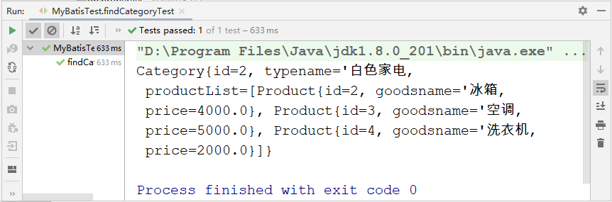
4.6 案例：商品的类别
STEP 07
查看运行结果：执行MyBatisTest测试类的findCategoryTest()方法，控制台会输出结果。

Slide 62
本章小结
本
章
小
结
本章首先对开发中涉及到的数据表之间以及对象之间的关联关系作了简要介绍，并由此引出了MyBatis框架中对关联关系的处理；然后通过案例对MyBatis框架处理实体对象之间的三种关联关系进行了详细讲解；最后讲解了MyBatis的缓存机制，包括一级缓存和二级缓存。通过本章的学习，读者可以了解数据表之间以及对象之间的三种关联关系，熟悉MyBatis的缓存机制，并能够在MyBatis框架中熟练运用三种关联关系进行查询，熟练配置MyBatis缓存，提高项目的开发效率，读者一定要多加练习。

